Slide 1



'Terroirisation' à travers la langue vs.
'marchandisation' de la langue
Carmen Alén Garabato
Université Paul-Valéry Montpellier 3, DIPRALANG – EA 739

Slide 2
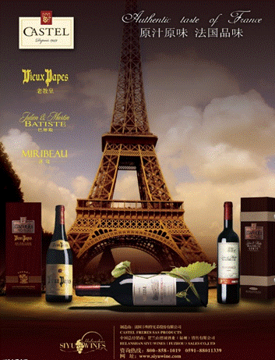

Dans l’imaginaire des locuteurs des langues en situation de minoration tout comme dans l’imaginaire des locuteurs des langues dominantes, l’association langue minorée-économie/marché ne va pas de soi…. Lorsque l’on évoque ces secteurs de l’activité sociale, imprégnés par des idéologies dont l’objectif est l’obtention d’un profit matériel, ce sont les langues hyper‑centrale (l’anglais) et super‑centrales (le français, l’espagnol, l’arabe, le chinois…) du modèle gravitationnel élaboré para A. De Swann (1993) et complété par L.J. Calvet (1999), qui nous viennent à l’esprit.

Slide 3
Cependant, les stratégies commerciales qui mettent en scène une langue régionale/locale sont relativement nombreuses et très variées. Elles répondent à des objectifs divers (le profit économique n’étant pas toujours prioritaire), poursuivis par différents acteurs (institutionnels, privés, associatifs…), et dont l’impact sur les dynamiques diglossiques des langues minor(is)ées est d’intensité et de nature variées.

Slide 4
Cet article propose une réflexion faite à partir de plusieurs exemples issus de mes recherches récentes sur des situations de contact‑conflit de langues en Espagne (asturien, catalan, galicien), et en France (occitan).
La présence de ces langues dans l’affichage public commercial est l’un des symptômes qui permet d’observer aussi bien leur vitalité ethno-sociolinguistique que le moment de la dynamique de minor(is)ation dans lequel elles se trouvent, concernant aussi bien les usages que les représentations sociolinguistiques (cf. Alén Garabato 2008, 2009, 2016, 2018, 2020, 2021a).

Slide 5
Les langues minor(is)ées face au marché:
normalisation
glocalisation
marchandisation
folklorisation (patrimonialisation atone)
(auto)célébration identitaire (une certaine patrimonialisation dynamique)
terroirisation

Slide 6
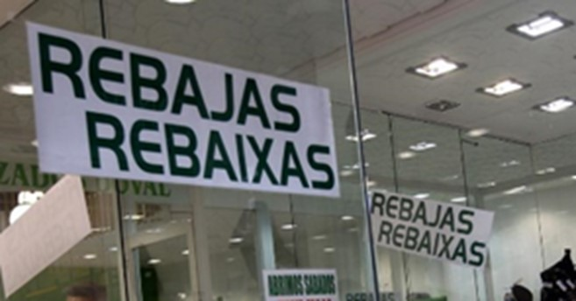

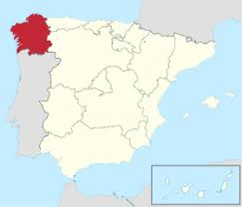
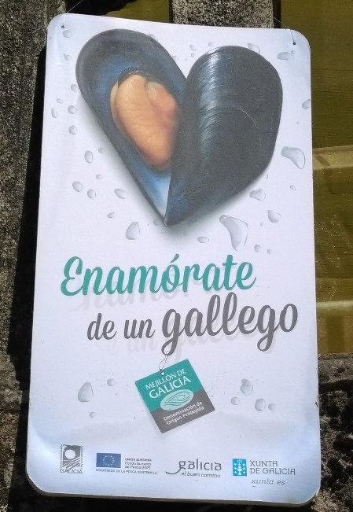
Stratégies commerciales de normalisation
Galice (galicien – espagnol)

Slide 7
  Politiques de par en haut
      Encouragement, mise à disposition de moyens économiques.
        Langue « normée », « académique »
        Représentations associées à la modernité/normalité
        L’objectif est plus politique(-linguistique) que commercial

Slide 8
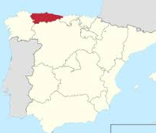

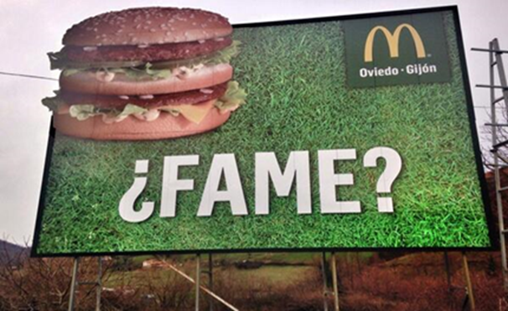
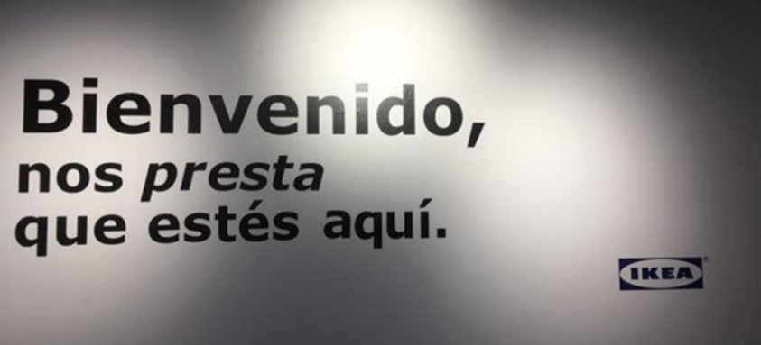
2. Stratégies de glocalisation, adoptées par les grandes entreprises (multinationales)
Asturies (asturien – espagnol)

Slide 9
Stratégie de marketing
Mise en valeur de l’identité bilingue des Asturiens
  Empathie
  Recours minimal à la langue asturienne
    Non prise en compte de la valeur patrimoniale de la langue-culture
    Objectif purement commercial

Slide 10
3. La marchandisation des langues-cultures régionales
La marchandisation (commodification en anglais) est une tendance identifiée dans les études concernant la société néolibérale, dans laquelle les biens, les services sont des « marchandises » que l’on achète ou que l’on vend.
Dans certaines situations la langue devient aussi un objet du marché, comme le signale M. Heller,
« L’identité authentique et la compétence langagière deviennent deux ressources que l’on peut traiter comme des biens d’échange sur le marché de la nouvelle économie mondialisée, avec ses secteurs de service, de communications, de l’information, de tourisme culturel et patrimonial, et de culture mondialisée » (Heller 2003 : 118, je traduis).

Slide 11
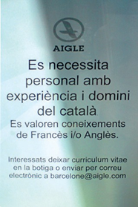
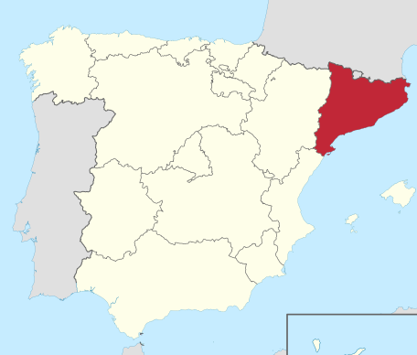
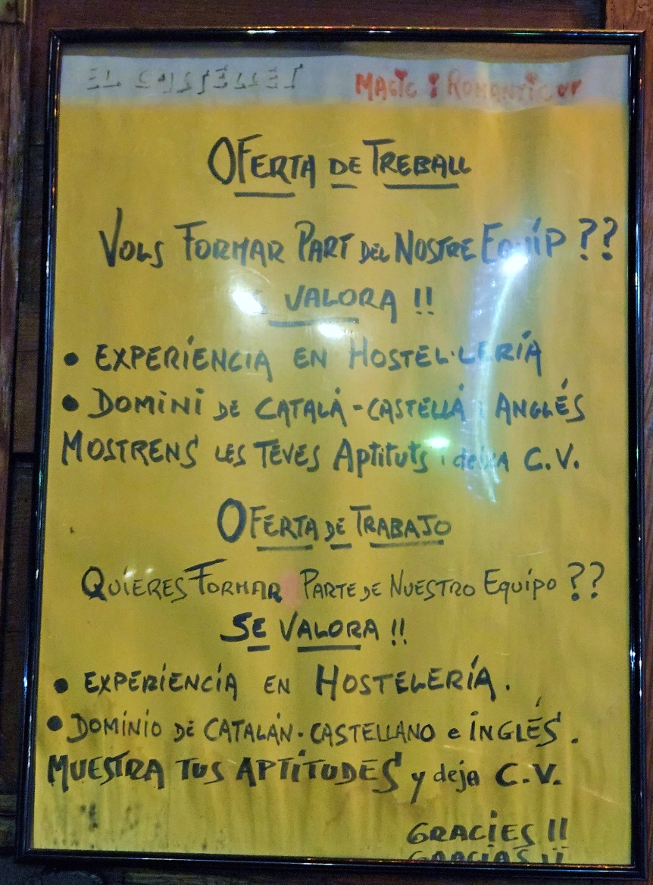
Catalogne (catalan- espagnol)
Trad. « […] On a besoin d’un employé avec de l’expérience et la maîtrise du catalan. Les connaissances d’anglais ou de français seront appréciées […] »
Trad. Offre d’emploi. Veux-tu faire partie de notre équipe??
Seront prises en compte l’expérience dans l’hôtellerie, la maitrise du catalan, du castillan et de l’anglais [….]

Slide 12
La marchandisation des compétences linguistiques peut profiter aux langues minor(is)ées, lorsqu’on se trouve dans des processus de normalisation avancée.
Valorisation de la compétence linguistique active
Mise en valeur de la fonction communicative mais aussi (surtout) de la valeur symbolique (militante) de la langue

Slide 13
Mais la langue, en tant que signe de l’ethnicité (Comaroff et Commorof 2009), est parfois en elle-même une marchandise offerte dans le marché du « typique », associé parfois à un marché autour du militantisme linguistique ou social (altermondialiste, par exemple).
On n’est pas loin ici de la folklorisation….

Slide 14
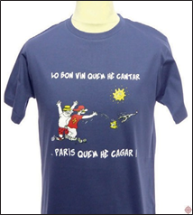

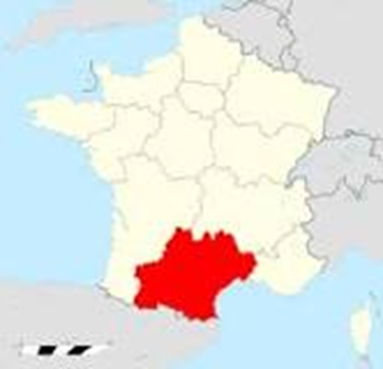
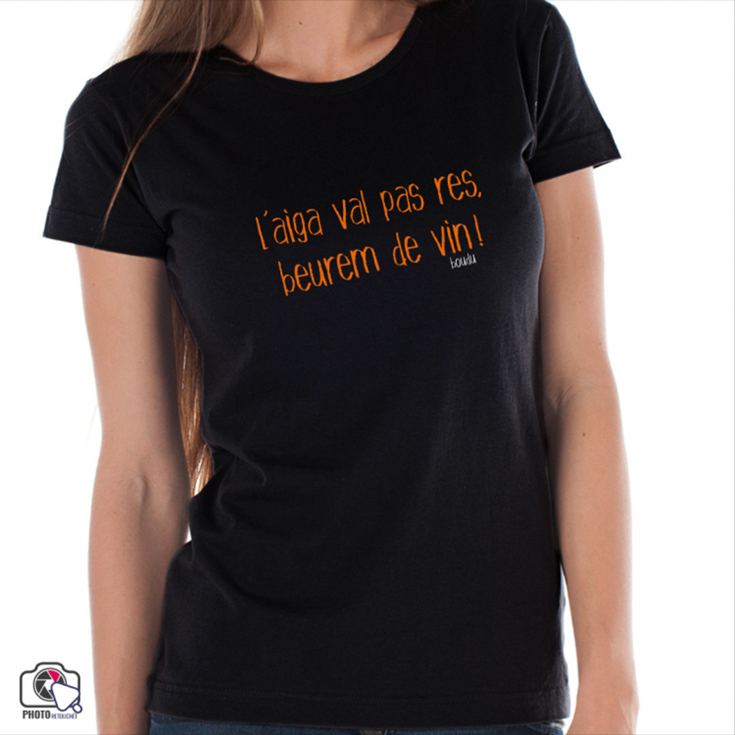
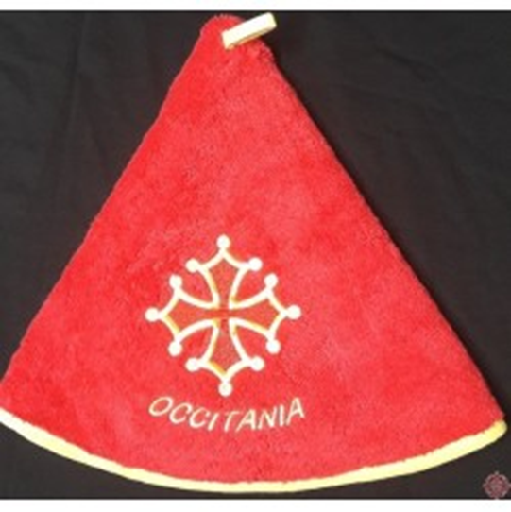
Occitanie (occitan – français)

Slide 15
L’important dans ce marché ne sont pas tant les objets en soi que l’occitanité symbolique et/ou scripturale.
L’occitanité stéréotypée (bien vivre, soleil, joie…) est souvent opposée au caractère des gens du nord, notamment de Paris.
L’association de ces deux démarches, militante et commerciale, explique que la langue utilisée soit parfois normée, mais elle reste cantonnée à des thématiques restreintes qui se répètent sans vraiment se renouveler.

Slide 16
4. Les usages folklorisants (patrimonialisation atone)
« Nous appelons ordinairement "folklorisation", en France, le processus qui consiste à transformer une tradition populaire originale en tradition populaire représentée, mise en spectacle, à des fins affichées de divertissement, mais aussi à des fins cachées de captation idéologique ou politique, de profit touristique ou commercial. Les performances se font alors dans des conditions tout à fait différentes de celles qui prévalaient dans la formule d'origine, la coutume ne se maintient plus qu'artificiellement. Mise sur scène, elle est en réalité pervertie. » […] (Cuisenier : 1997: 10-11)

Slide 17
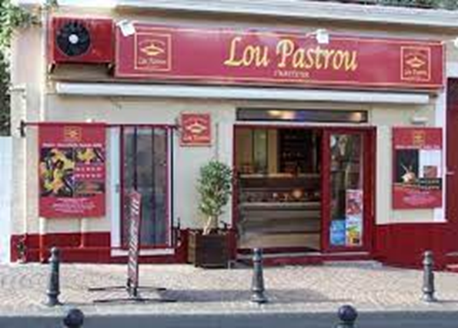
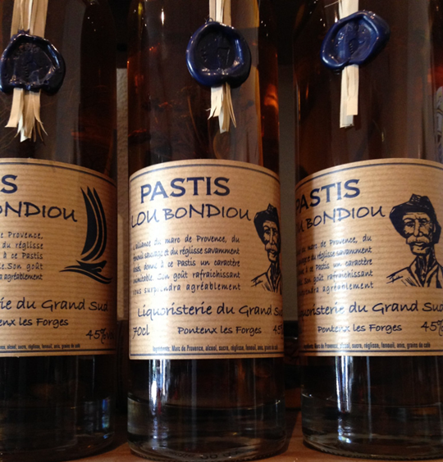
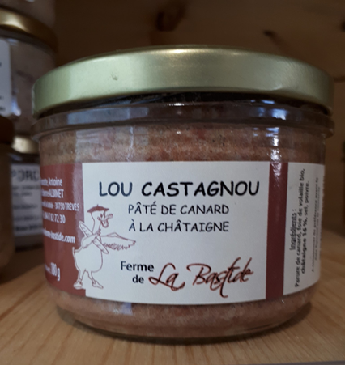

Slide 18
L’objectif ici est commercial mais la langue accompagne la marchandise et sert à renvoyer à une culture représentée par quelques stéréotypes langagiers:
  - ou
  Lou
  C’est une culture simplifiée à l’extrême et peu respectueuse du contenu et de la forme : destinée au « marché du typique »

Slide 19
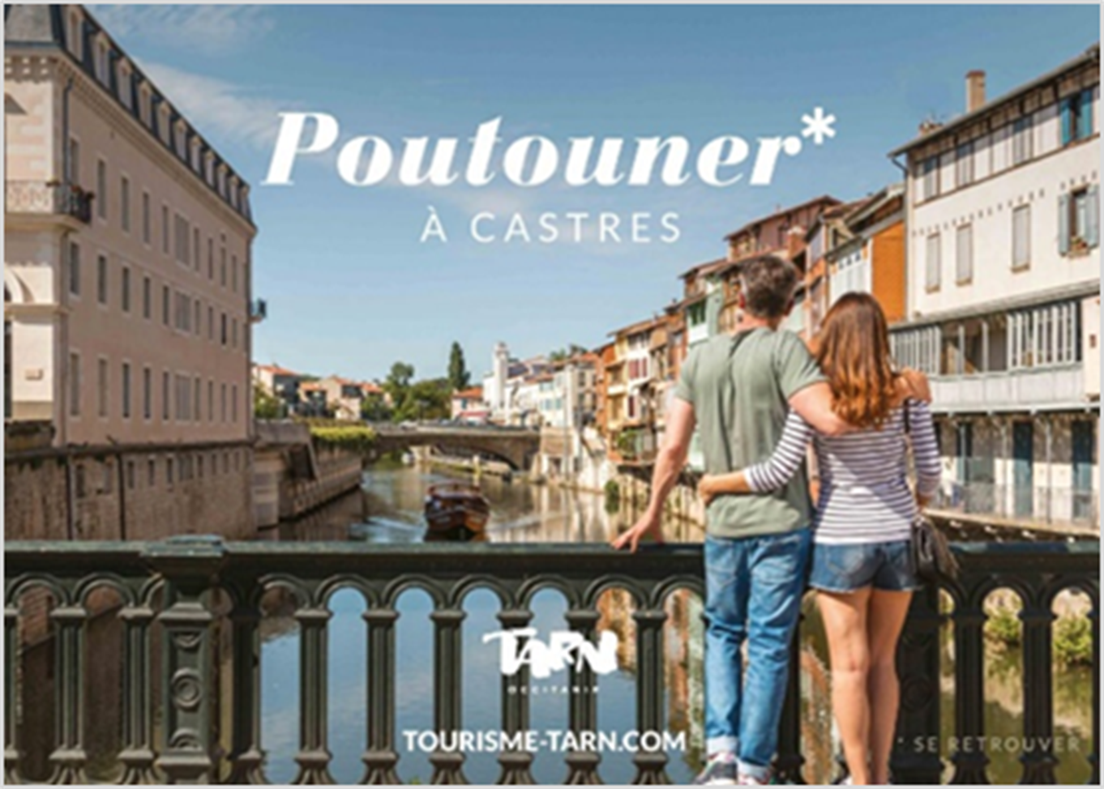
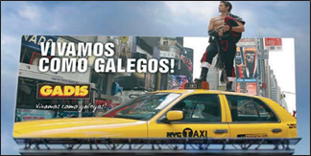
5.(Auto)célébration identitaire (patrimonialisation plutôt dynamique)

Slide 20
La représentation de la langue-culture minor(i)sée est ici moins sommaire: on met au cœur de la stratégie commerciale une (auto)célébration de l’ethnicité.
La langue sert ainsi à ancrer un produit ou une entreprise dans une identité symbolique réactualisée.
La tradition et l’identité qui sont au cœur de ces campagnes ne sont pas fossilisées et n’appartiennent pas au passé : elles représentent par les images et par les contenus une société dynamique dans laquelle coexistent différentes générations reliées par la fierté d’appartenir à une culture.

Slide 21
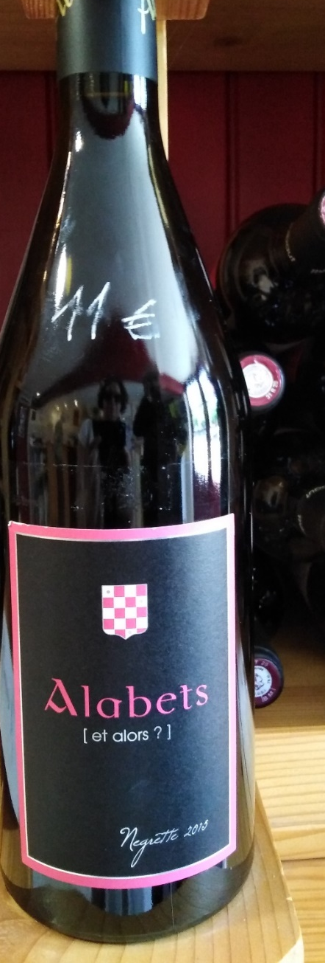
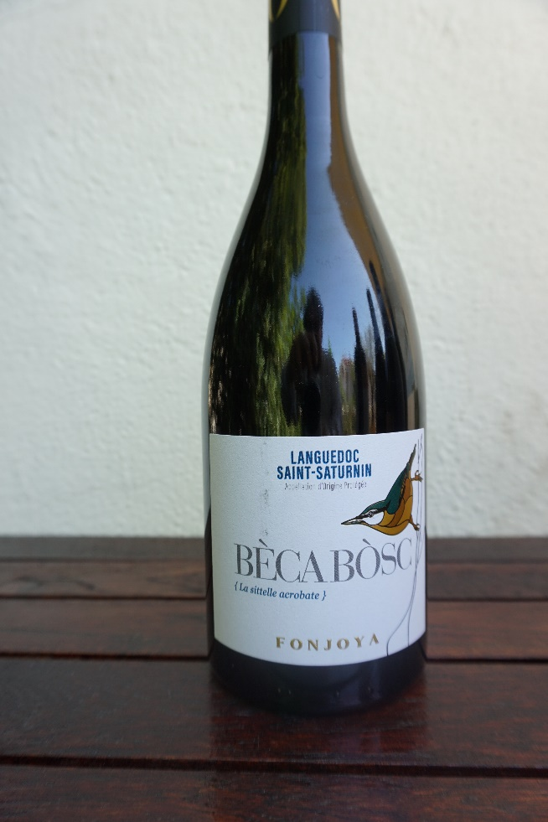
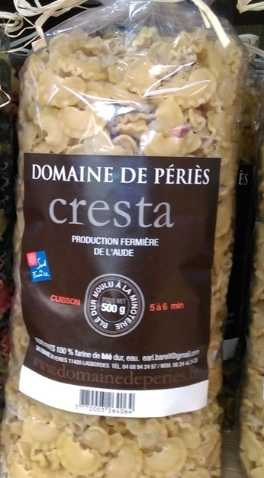
6. Stratégies de terroirisation, adoptées par de petites entreprises commercialisant des produits du terroir

Slide 22
« Un Terroir est un espace géographique délimité défini à partir d’une communauté humaine qui construit au cours de son histoire un ensemble de traits culturels distinctifs, de savoirs et de pratiques, fondés sur un système d’interactions entre le milieu naturel et les facteurs humains. Les savoir-faire mis en jeu révèlent une originalité, confèrent une typicité et permettent une reconnaissance pour les produits ou services originaires de cet espace et donc pour les hommes qui y vivent. Les terroirs sont des espaces vivants et innovants qui ne peuvent être assimilés à la seule tradition ». (INRA-INAO-UNESCO , 2005).

Slide 23
Terroirisation:
Stratégie d’ancrage des produits dans un terroir (ici à travers la langue) :
  « dimension spatiale liée à une origine »
  « dimension temporelle et historique dans les pratiques de production » (Fort et Couderc 2001 : 48).
  mais aussi une dimension d’avenir, d’innovation et de transmission responsable.

Slide 24
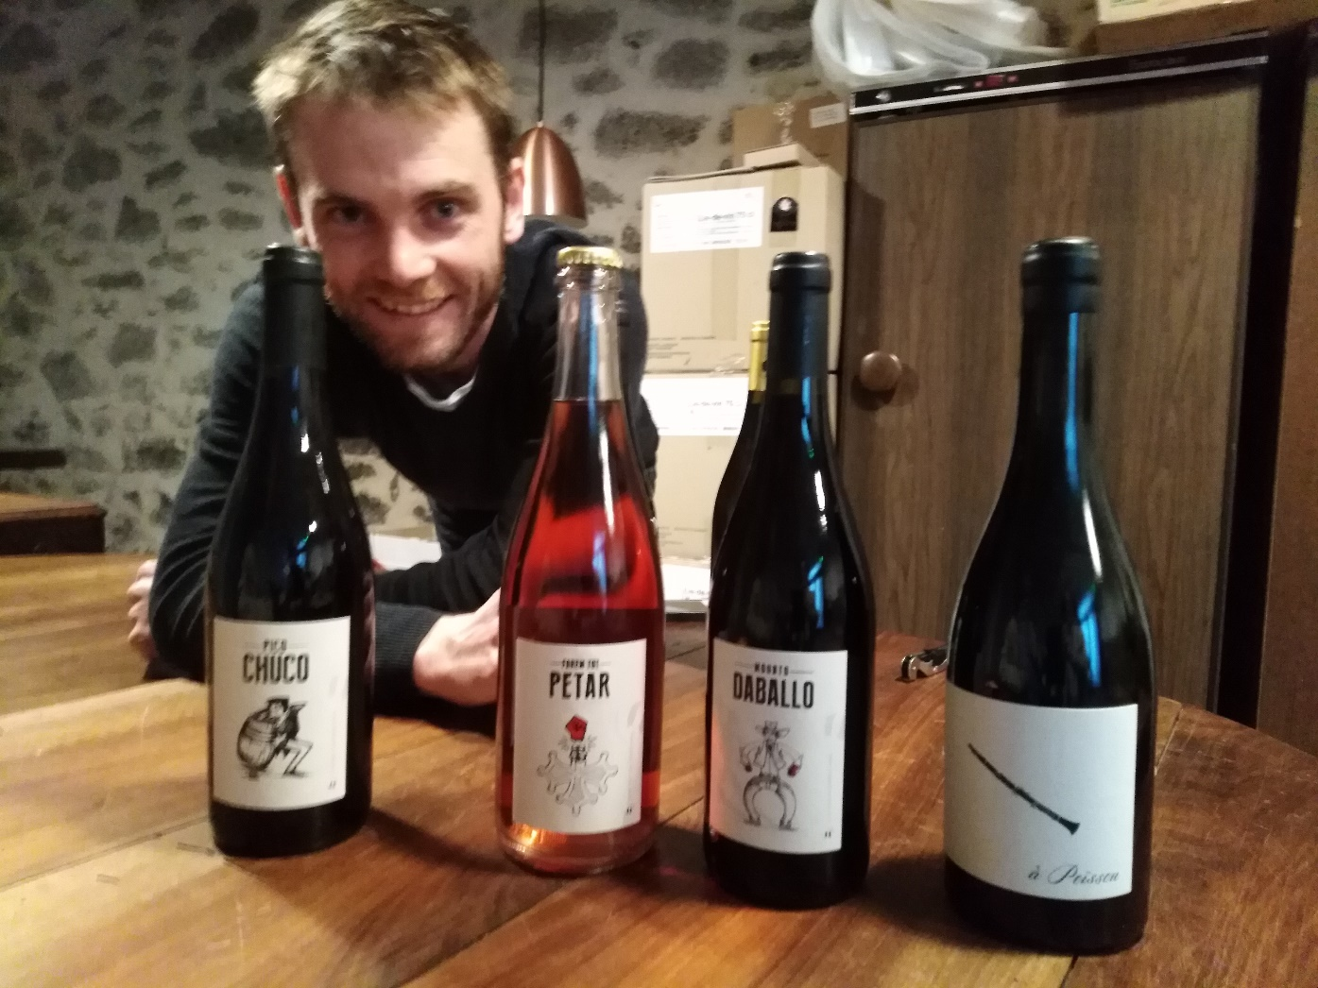
Domaine des Amiel (Hérault):
La langue des ancêtres, la lignée, la transmission ….

Slide 25
Aymeric Amiel : on avait un oncle qui était prof d’histoire et passionné de généalogie/ il est remonté jusqu’en 1490/ […] et sous la chaire de l’Église/ qui commençait au 13ème y a quatre tombeaux et y en a un qui porte le nom d’Amiel/ […] mais ça peut être plus longtemps que ça/ […]
quand il a fallu créer une identité visuelle /c’était très compliqué pour nous de concilier le fait à la fois qu’on soit deux frères/ deux jeunes/ modernes/ on a beaucoup voyagé/ on s’est beaucoup inspiré à l’étranger/ et en même temps aussi profondément enracinés par notre famille/ notre lien à Montblanc etc. du coup on a décidé de faire un peu deux gammes de vin/ cette gamme qu’on appelle Des frères parce que c’est vraiment notre touche à nous/ tous les noms des cuvées sont des jeux de mots/ soit sur le style du vin/ soit sur le cépage etc. /et ensuite on a la gamme famille où chaque cuvée rend hommage à des membres de la famille/ jusqu’à présent/ c’était uniquement les ancêtres/ et maintenant on a la chance d’avoir/ et mon frère et moi une petite fille/ donc/ on a aussi des cuvées qui rendent hommage aux enfants/

Slide 26
… le bio c’est beaucoup d’interdits/ on essaye d’arrêter de détruire/ on essaye d’arrêter de polluer/ c’est déjà très bien/ mais/ on considère nous/ qu’en 60/70 ans de chimie/ on a tellement détruit qu’il suffit pas d’arrêter de détruire/ il faut aussi essayer de reconstruire/ et donc la biodynamie a une idée un petit plus peut-être philosophique/ dans le sens où/ on va avoir tous les interdits de l’agriculture biologique/ mais on va aussi avoir des obligations/ pour avoir des actions positives sur la plante et son environnement/ […] c’est pas parce que je suis vigneron/ que je dois m’attacher qu’à mes pieds de vigne/je dois aussi regarder autour/ en dessous/ au-dessus/ et donc essayer d’apporter de la biodiversité/ de la vie au sol/ peut-être pourquoi pas reconstruire des paysages

Slide 27
La terroirisation à travers la langue…
Prise en compte de la tradition (la langue des ancêtres)
Respect envers la langue des ancêtres (une vraie langue ≠ patois)
Créativité, innovation linguistique (une langue vivante)

Slide 28
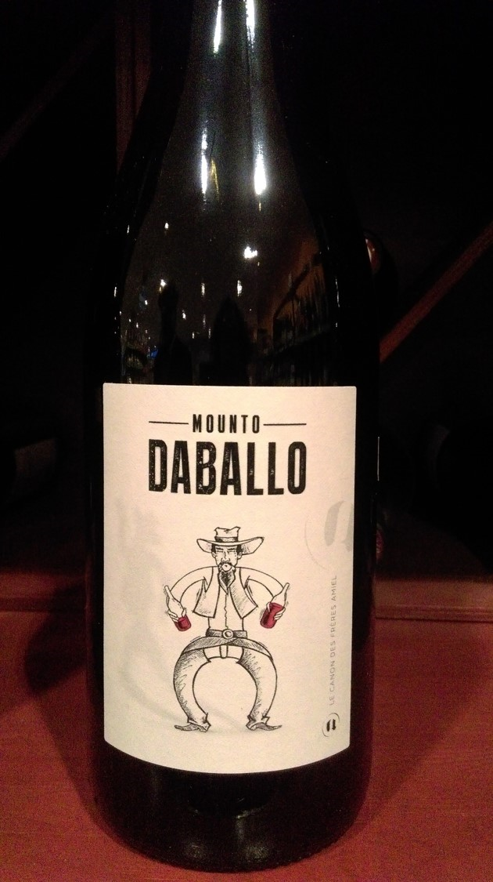
Créativité
« La petite histoire : En Occitan, « Mounto Daballo » signifie « monte puis descend ». Nous pensons en effet que ce vin descend plus vite dans notre gosier que ce qu’il monte à notre bouche ! D’où l’allusion à un certain cowboy qui tire plus vite que son ombre… « A consommer avec modération » comme dirait l’autre… -Vin naturel artisanal, vignes en pleine garrigue conduites en culture biologique. »

Slide 29
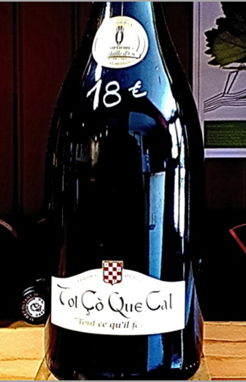
Domaine de Plaisance (Haute Garonne)
  PV4. à l’époque j’avais euh l’Association des Sommeliers de Midi Pyrénées qui me tarabustaient en me disant « oui Marc euh fais nous une jolie négrette sans limite /fais nous/un premium avec ce cépage »/ et euh j’ai dit « ok/ on va y bosser dessus »/ et après/ donc/ on avait fait un joli produit/c’était en 99/ donc on avait fait une très jolie négrette/ très beau terroir / enfin /puis on a cherché un nom/ et on avait mis ça dans les barriques/ on était en train de goûter avec mon père/ et mon père il goûte plusieurs barriques/ et il me dit « diu pichon/ aquel vi a tot çò que cal » et alors [rire] écoute/ qu’est-ce que tu as dit là ? / « i a tot çò que cal » / j’ai dit « tu vois ben / on a trouvé le nom »/

Slide 30
  - un respect de la langue inédit.
    Désignant « occitan »
    Graphie « classique »

Slide 31
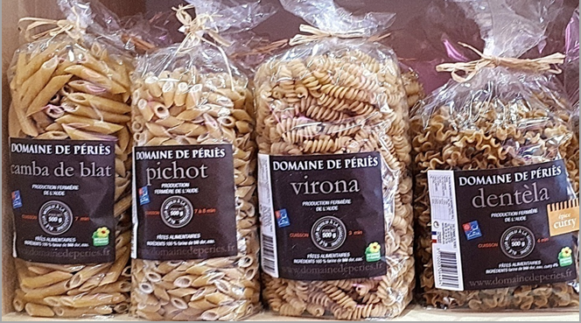
Pâtes Périès (Aude):
E1 : sur les noms/ vous cherchez les noms/ et vous prenez l’orthographe / / qui est dans le dictionnaire/
PP2 : exact/ ah oui/autrement/ c’est pas la peine
E1 : comment vous dites autrement c’est pas la peine ?
PP2 : oh non/ mettre n’importe quoi sur les pâtes/ c’est pas la peine/ il faut mettre quelque chose/ comme nous c’était de l’occitan/ il faut donner des noms occitans mais bien écrits/ autrement/ c’est pas la peine/
E1 : d’accord/ bon/
PP2 : parce qu’après les gens qui connaissent/ ils vous le disent « ah là/ peut-être / c’est pas comme ça/ c’est comme ça »

Slide 32
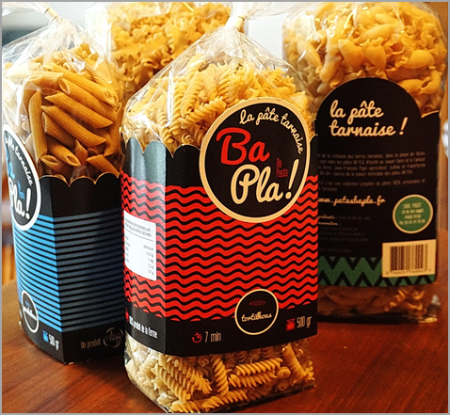
Pâtes BA PLA! (Tarn)
  PP1 : et en plus je me suis trompé/ j’ai fait une faute/
  E1 : alors/ vous avez fait une faute/
  PP1 : non/mais je vais vous dire la faute que j’ai faite/ y a des / je sais pas/ sur la Dépêche / y a un une personne qui s’occupe de la revue « Catinou et Jacouti »/ et lui/ il parle patois/ oc/occitan/ parfaitement QUOI et j’ai trouvé cette personne/ il me dit / « dis-donc petit/ là/ t’as fait une faute » // et ben / j’ai dit / / ben / il m’a dit « c’est pas Ba Pla/ c’est Ba plan/ y a un N à la fin/ ouais mais/ le problème/ c’est que le N il se prononce pas / et comme moi/ j’ai toujours entendu/ Ba Pla/ j’ai marqué Ba Pla / voilà/
  […] la prochaine fois/ je ferai un peu plus attention/voilà/ et tant pis si je fais la faute d’orthographe/ parce que ça sonne mieux/ mais au moins/ je saurai/

Slide 33
La « terroirisation » des produits à travers la langue ?
Globalisation/mondialisation
Méfiance du consommateur
Marchandisation de l’authenticité
TERROIR
Patrimoine - Traditions
Savoir-faire ancien
Ancrage dans le territoire
Avenir
.
occitan
langue historique
du territoire …

Slide 34
Il s’agit de (ré)intègrer une langue (qui fait partie le plus souvent de la biographie langagière des acteurs, modestement et sans (trop de) militantisme)
à une identité d’ entrepreneurs modernes ancrés dans un terroir mais ouverts aux marchés nationaux et internationaux.

Slide 35
Dans le contexte d’une langue très minorisée, il s'agit d'une patrimonialisation dynamique (et créative) , qui confère à la langue dominée un sursaut de considération et de fonctionnalité sociétales bien réel sur la voie d'une certaine normalisation, même si une normalisation au plein sens du terme reste largement de l’ordre de l’utopie.

Slide 36
Ces pratiques commerciales de terroirisation à travers la langue bien que minoritaires et (pour le moment) non organisées :
  sont le fruit des efforts normativisateurs et normalisateurs des générations précédentes : image positive
  sont porteuses de dynamiques génératrices de valorisation et de légitimation socio-culturelles.
  s’inscrivent dans un vaste mouvement de considération pour les origines, l’authenticité et une modernité éco-responsables

Slide 37
Références bibliographiques
Alén Garabato, Carmen, 2008, Actes de résistance sociolinguistique. Les défis d’une production militante en langue d’oc. Paris, L’Harmattan.
Alén Garabato, Carmen, 2009, Langues minoritaires en quête de dignité. Le galicien en Espagne et l’occitan en France, Paris, L’Harmattan.
Alén Garabato, Carmen, 2018, « Les langues minoritaires/minorées à la conquête de “parts de marché” : questionnement général et premiers résultats du projet ECO-OC », dans Identités, Conflits et interventions sociolinguistiques, C. Alén Garabato, H. Boyer, K. Djordjevic, B. Pivot (éds), Limoges, Lambert Lucas, 201, p. 87-97.
Alén Garabato, Carmen, 2021a, « Patrimoine linguistique – culturel et pratiques commerciales en situation de minor(is)ation. Étude de cas en France et en Espagne », dans S. Moukrim, C. Alén Garabato, H. Boyer et H. Jarmouni (dirs), Langues et patrimoine culturel Paris, L’Harmattan (collection Socio- linguistique), p. 11-30.
Alén Garabato, Carmen, 2021b, « Enjeux et écueils de la standardisation du galicien : quatre décennies de débats », dans C. Alén Garabato, H. Boyer et K. Djordjevic (dirs), Sur la standardisation des langues minor(is)ées aux XXᵉ et XXIᵉ siècles, Paris, L’Harmattan, p. 39-53.
Alén Garabato, Carmen, 2016, “Vivamos como galegos: identidade e lingua galega como argumentos comerciais” in Cantares de amigos. Estudos en homenaxe a Mercedes Brea, Servicio de Publicacións da Universidade de Santiago de Compostela, Santiago de Compostela 2016, ISBN 978-84-16533-69-5, p. 37-48.
Alén Garabato, Carmen et Boyer Henri, 2020, Le marché et la langue occitane au XXIᵉ siècle. Microactes glottopolitiques contre substitution, Limoges, Ed. Lambert-Lucas.
Aracil, Lluis V., 1982, Papers de Sociolingüística, Barcelona, Edicions de la Magrana.
Boyer, Henri, 2009, « “Poids” des langues ou “poids” des imaginaires des lan- gues ? Sur trois situations de normalisation d’une langue minorée », dans Le poids des langues, sous la dir. De M. Gasquet Cyrus et C. Petitjean, Paris, L’Harmattan, p. 207-217.
Boyer, Henri, 2014, « Loyauté linguistique, affirmation glottopolitique et pro- duction d’identité », Colloque Jean Peytard, syntagmes et entailles, Labora- toire Elliasd, Université de Franche-Comté, Besançon, 7-9 juin 2012, 2014, Besançon, France. p.169-176.
Boyer, Henri, 2016, Faits et gestes d’identité en discours, Paris, L’Harmattan. Boyer, Henri, 2017, « Les identitèmes : construction patrimoniale et célébration », in C. Dahou, A. Kis, F. Roche, Construction/déconstruction des identités linguistiques, Paris, Connaissances et savoirs (coll. Langues et sociétés).

Slide 38
Calvet, Louis-Jean, 2007, « Approche sociolinguistique de l’avenir du français dans le monde », Hérodote 2007/3 (n° 126), p. 153-160.
Comaroff, John L. et Comaroff, Jean, 2009, Ethnicity, Inc. Chicago, The Uni- versity of Chicago Press.
Costa, James, 2015, « Toute langue est-elle marchandable ? Vendre le gaélique ou l’écossais dans l’Écosse actuelle ». La Bretagne Linguistique, 19, p. 1-10 Cuisenier, Jean, 1997, « Repenser aujourd’hui la notion de tradition populaire ». Cahiers slaves 1, Aspect de la vie traditionnelle en Russie et alentour, p. 5-15.
Davallon, Jean, 2000, « Le patrimoine : “une filiation inversée” ? ». Espaces Temps, 74-75, p. 6-16.
Duchêne, Alexandre et Heller, Monica (éd.), 2012, Language in Late Capitalism: Pride and Profit, New York & London, Routledge.
Formoso, Gosende V., 2005, A lingua galega no ámbito empresarial: usos et representacións sociolingüísticas, Tese de doutoramento, Universidade de Santiago de Compostela, Departamento de Filoloxia galega.
Fort, Fatiha et Fort, François, 2006, “Alternatives marketing pour les produits de terroir”, dans Revue française de gestion 2006/3 (n° 162), p. 145-159.
Heller, Monica, 2003, “Gobalization, the new economy and the commodification of language and identity”, Journal of Sociolinguistics, 7, p. 473-492.
Heller, Monica, 2008, « Repenser le plurilinguisme : langue, postnationalisme et la nouvelle économie mondialisé », Diversité urbaine, p. 163-176.
Llera, Ramo F. J., 1986, “El espacio social de la lengua asturiana”, Lletres Astu- rianes, 22, p. 7-15.
Llera, Ramo F.J. et San Martín Antuña P., 2003, II Estudio sociolingüístico de Asturias, Uviéu, Academia de la llingua asturiana.
Moïse, C., Mclaughlin, M., Roy, S., White, C., 2006, « Le tourisme patrimonial : la commercialisation de l’identité franco-canadienne et ses enjeux langa- giers », Langage et société, n° 118.
Roudometof, V., 2016, Glocalization : a critical introduction, Londres, Routledge. Swann, A. (de), 1993, “The evolving European language system: a theory of communication potential and language competition”. Revue internationale de science politique, vol. 14, n° 3.
Swann, A. (de), 1993, “The evolving European language system: a theory of communication potential and language competition”. Revue internationale de science politique, vol. 14, n° 3.

